Slide 1
Análise de sobrevivência
Matheus Duzzi Ribeiro
Esther Lustosa Lirani

Slide 2
O que é análise de sobrevivência?
Ramo da estatística que estuda o tempo de duração esperado até a ocorrência de um ou mais eventos.
Diferentes sentidos da palavra sobrevivência
Qual é a proporção de uma população que sobreviverá depois de um certo tempo?
Daqueles que sobrevivem, a que ritmo eles vão morrer ou falhar?
Podem várias causas de morte ou falha ser levado em conta?
Como circunstâncias ou características específicas aumentam ou diminuem a probabilidade de sobrevivência?
Comumente visto como estudo do “fracasso”
Fracasso total x Fracasso parcial
Necessidade do fator temporal no estudo, mesmo que subjetivamente

Slide 3
O que é análise de sobrevivência?
EVENTO - Morte ou outra experiência de interesse, como evasão de cliente (churn).
TEMPO - O tempo desde o início de um período de observação até:
Ocorrer um evento,
Finalizar o estudo,
Ou ocorrer a perda de contato ou retirada do estudo
CENSURA - Se um sujeito não experimenta o evento durante o tempo de observação ele será descrito como censurado. Um sujeito censurado pode ou não ter um evento após o final tempo de observação.
FUNÇÃO DE SOBREVIVÊNCIA - É uma função, S, que associa a cada tempo t uma constante S(t), que é a probabilidade de que um sujeito sobreviva além do tempo t.

Slide 4
Quando devemos usar?
Modelos longitudinais
Motivos para não se usar o regressão logística em casos como esse:
Medidas dependentes
Tempo é estritamente positivo

Slide 5
Censura
Está presente quando temos informações sobre tempo do evento de um assunto, mas não sabemos a exatidão.
Geralmente, há três motivos pelos quais a censura pode ocorrer:
• Um indivíduo não experimenta o evento antes do estudo terminar
• Um indivíduo perde o acompanhamento durante o período de estudo
• Um indivíduo se retira do estudo

Slide 6
Como usar esse método?
Para descrever os tempos de sobrevivência:
Tabelas de vida
Curvas de Kaplan-Meier
Função de sobrevivência
Função de Risco
Para comparar os tempos de sobrevivência de dois ou mais grupos:
Teste log-rank

Slide 7
Como usar esse método?
Para descrever o efeito de variáveis categóricas ou quantitativas na sobrevivência:
Regressão de riscos proporcionais de Cox
Modelos paramétricos de sobrevivência
Árvores de sobrevivência
Florestas aleatórias de sobrevivência

Slide 8
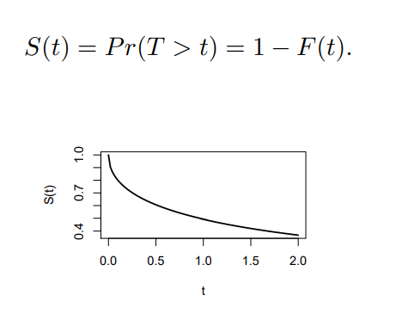
Função de sobrevivência
A função de sobrevivência dá a probabilidade de que um sujeito sobreviverá após o tempo t.
t varia de 0 a ∞, assim a função é não crescente e no momento t = 0, S (t) = 1. Em outras palavras, a probabilidade de sobreviver no tempo 0 é 1.
No momento t = ∞, S (t) = S (∞) = 0. Conforme o tempo passa tende ao infinito, a curva de sobrevivência vai para 0.

Slide 9
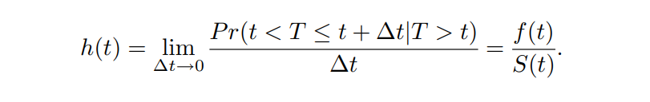
Função de Risco
A função de risco, h(t), é a taxa instantânea na qual eventos ocorrem, dado nenhum evento anterior.
Sendo que, H(t) é descrita como a acumulada da função de risco.

Slide 10
Exemplo prático 1
Dados de sobrevivência à leucemia mielóide aguda (aml)
Conjunto de dados "aml" do pacote "survival" do R
Questão em estudo: “o curso padrão da quimioterapia deve ser estendido ('mantido') para ciclos adicionais?”
Exemplo de dados categóricos

Slide 11
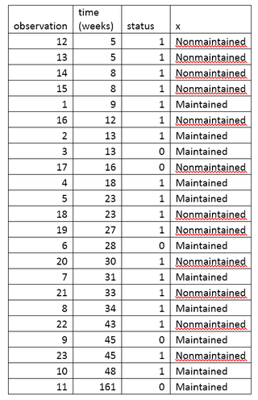
Dados do estudo
O tempo é indicado pela variável "time" e corresponde ao tempo de sobrevivência ou censura;
O evento (recorrência da aml) é indicado pela variável "status" na qual:
0 = não ocorrência do evento ou ocorrência de censura
1 = ocorrência do evento (recorrência da aml)
Tratamentos são representado pelos valores da variável “x" que indica se a quimioterapia de manutenção foi dada ou não.
Notes:
O sujeito 11 foi censurado (status = 0) na semana 161. A censura indica que o sujeito não experimentou um evento (não experimentou recorrência de aml). O sujeito 3, foi censurado na 13a. semana.
Esse sujeito esteve no estudo por apenas 13 semanas, e a aml não recorreu durante essas 13 semanas. É possível que esse paciente tenha sido incluído perto do final do estudo, para que pudessem ser observados por apenas 13 semanas. Também é possível que o paciente tenha sido incluído no início do estudo, mas tenha perdido acompanhamentos ou se retirado do estudo.
A tabela mostra que outros sujeitos foram censurados em 16, 28 e 45 semanas (observações 17, 6, e 9 com status=0).
Os demais sujeitos experimentaram o evento (recorrência da aml) durante o período em estudo.
Aqui a questão de interesse é se a recorrência ocorre mais tarde em pacientes mantidos do que em pacientes não mantidos.

Slide 12
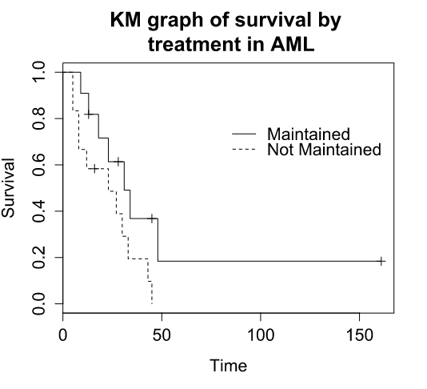
Kaplan-Meier
A curva S(t) (função de sobrevivência) é, teoricamente, uma curva suave, mas, geralmente por ser estimada pela curva de Kaplan-Meier (curva KM), acaba não possuindo essa característica.
O eixo horizontal indica o tempo, ou seja, sempre positivo
O eixo vertical indica a proporção de sujeitos sobreviventes.
A linha sólida (semelhante a uma escada) mostra a progressão das ocorrências do evento. Uma queda vertical indica a ocorrência do evento.
As marcas indicam que um paciente foi censurado nesse tempo.

Slide 13
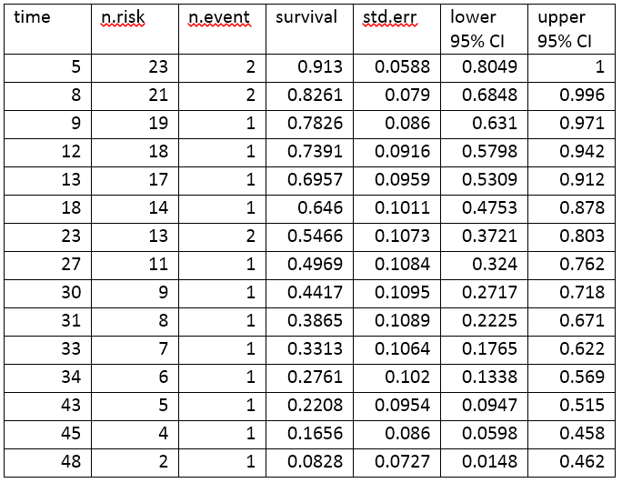
Tabela de vida
Sobrevivência x Proporção de sobreviventes em cada ponto de tempo do evento.
time: pontos no tempo
n.risk: número de sujeitos em risco de experimentar o evento imediatamente antes do instante t.
Aqui, "estar em risco" significa que o sujeito não experimentou o evento antes do tempo t ou não foi censurado.
n.event: número de sujeitos que experimentaram o evento no instante t.
survival: proporção de sobreviventes estimada pelo KM
std.err: erro padrão da "survival" estimada.
lower 95%CI and upper 95%IC: limites de confiança inferiores e superiores de 95% para a proporção sobrevivente.

Slide 14
Teste log-rank
Verificando a diferença de sobrevida
Compara os tempos de sobrevivência de dois ou mais grupos.
Assim, no exemplo que estamos estudando usamos um teste log-rank para avaliar a diferença na sobrevivência dos grupos de tratamento mantidos versus não mantidos nos dados de aml.
Hipótese nula: os grupos têm a mesma curva de sobrevivência.
O teste log-rank determina se o número observado de eventos em cada grupo é significativamente diferente do número esperado. (podemos expandir esse teste para Mantel Haenszel se houver estratificação na amostra)
A estatística log-rank segue ,aproximadamente, uma qui-quadrado com um grau de liberdade.
Quanto a maior o valor da estatística log-rank, maior a evidência a favor de uma diferença nos tempos de sobrevivência entre os grupos.

Slide 15
Teste log-rank
Verificando a diferença de sobrevida
Para os dados de exemplo:
Estatística do teste log-rank: 3,4982
p-valor = 0,0614 (menor que 0,05), indicando que os grupos de tratamento não diferem significativamente quanto a suas curvas de sobrevivência, assumindo um nível um nível de confiança de 95%.
Vale ressaltar que o tamanho da amostra de 23 indivíduos é modesto, portanto, há pouca certeza para detecção de diferenças entre os grupos de tratamento.

Slide 16
Modelos paramétricos de sobrevivência
Ao especificar uma forma paramétrica para S(t), podemos
computar facilmente quantis da distribuição
estimar o tempo de fracasso esperado
derivar uma função suave para estimar S(t), H(t) e h(t)
Algumas das mais comuns para estimar a curva de sobrevivência, são:
Weibull
exponential
log-normal
log-logistic
Sendo que para estimação dos parâmetros das distribuições usamos os estimadores de máxima verossimilhança.

Slide 17
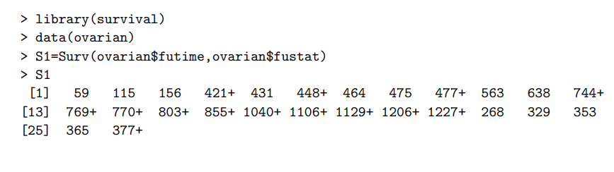
Exemplo prático 2
Dados do dataset ovarian
Nesse dataset objetivo foi examinar a eficácia da ciclofosfamida mais cisplatina (CP) versus ciclofosfamida mais adriamicina mais cisplatina (CAP) para tratar câncer de ovário avançado.

Slide 18
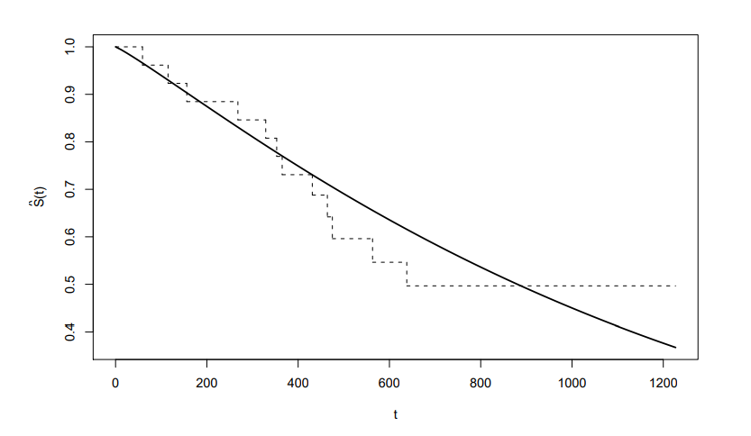


Exemplo prático 2
Dados do dataset ovarian
Vejamos o conjunto de dados ovarianos na biblioteca de sobrevivência em R. Suponha que assumimos o tempo até o evento segue uma distribuição Weibull, onde:

Slide 19
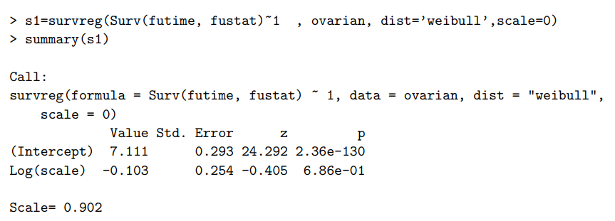
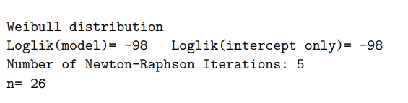
Exemplo prático 2
Dados do dataset ovarian

Slide 20
Fonte
Análise de Sobrevivência: Definição e exemplo
Complementos teóricos e formalização de conceitos

